Slide 1
Farmacología de las patologías respiratorias
Juan Diego Maya PhD MD
ICBM

Slide 2
Objetivo y Plan de Clase
Entender cómo actúan los fármacos en los pulmones y el tratamiento farmacológico de las enfermedades pulmonares como
Asma
Enfermedad Pulmonar Obstructiva Crónica (EPOC)
Hipertensión Pulmonar
Broncodilatadores
Agonistas adrenérgicos β₂
Inhibidores de fosfodiesterasa
Antiinflamatorios
Corticoides
Inhibidores de leukotrienos
Inhibidores de la degranulación de mastocitos
Anti-IgE
Vasodilatadores arteriales pulmonares

Slide 3
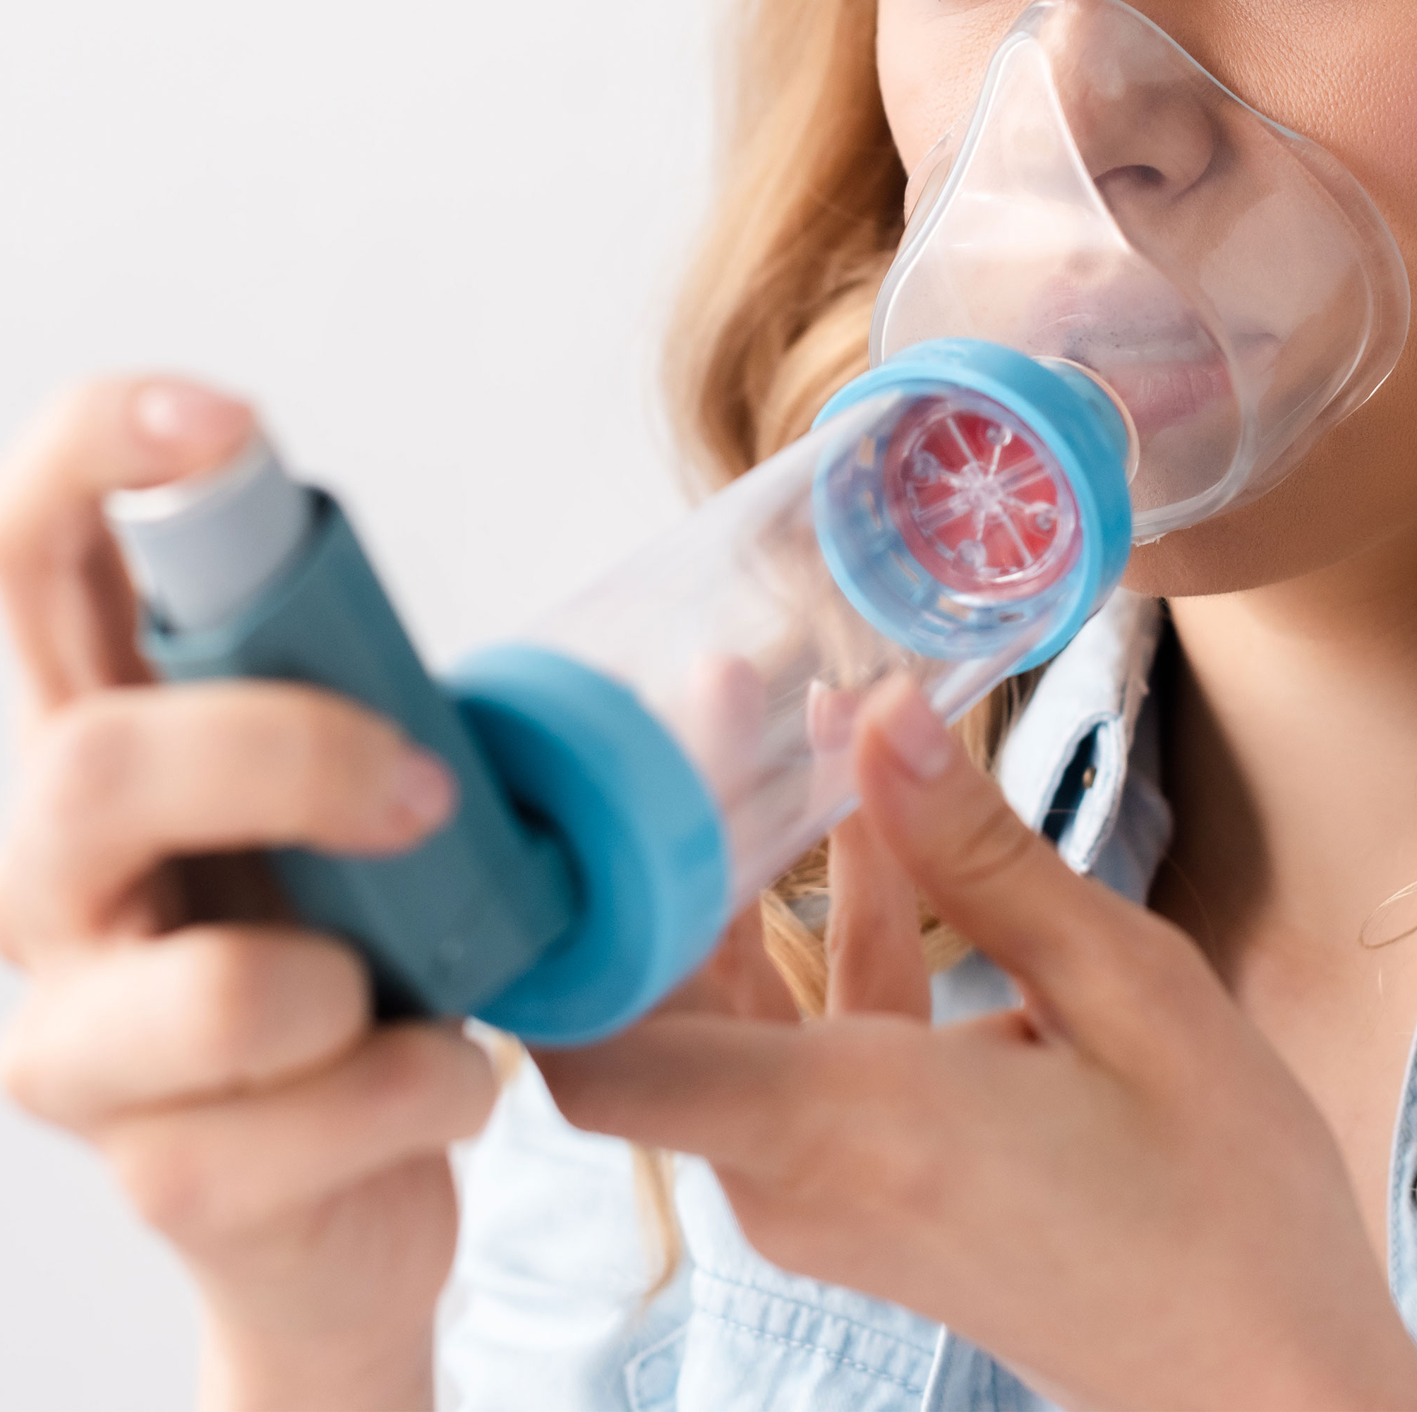
Vías de Administración de Fármacos al Pulmón
Vía Inhalada
Vía Oral
Vía Parenteral

Slide 4
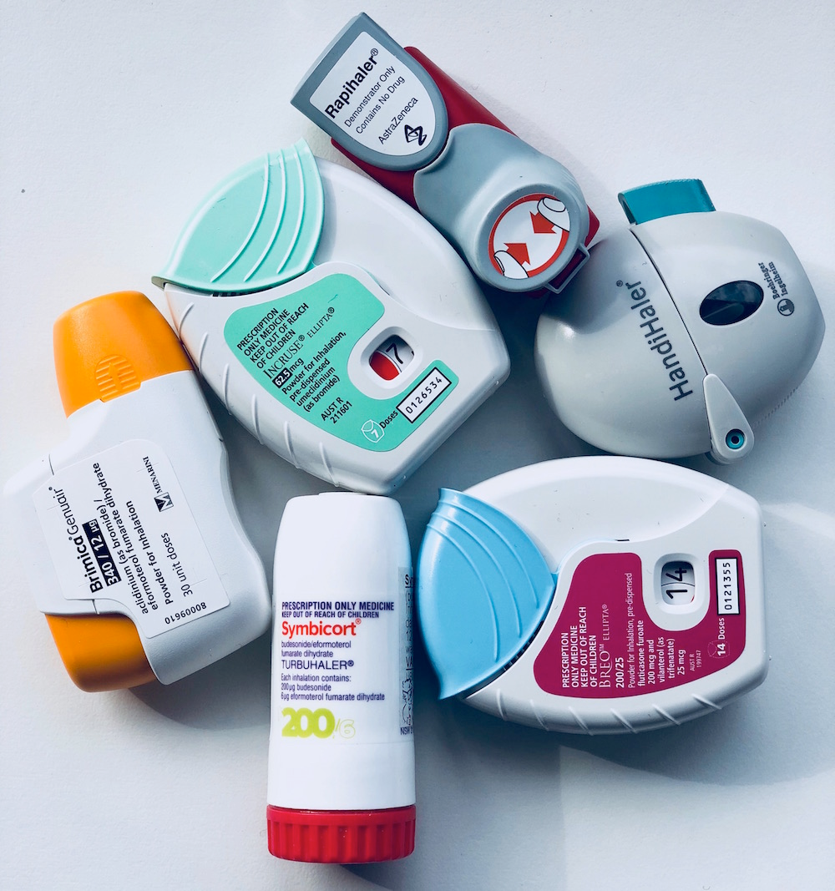
Vías de Administración de Fármacos al Pulmón
Vía Inhalada
Es la única forma de administrar el cromoglicato sódico y los anticolinérgicos
Vía preferida para los agonistas β2 y los corticoesteroides
Reducción de los efectos secundarios sistémicos
Antibióticos (Fibrosis Quística)

Slide 5
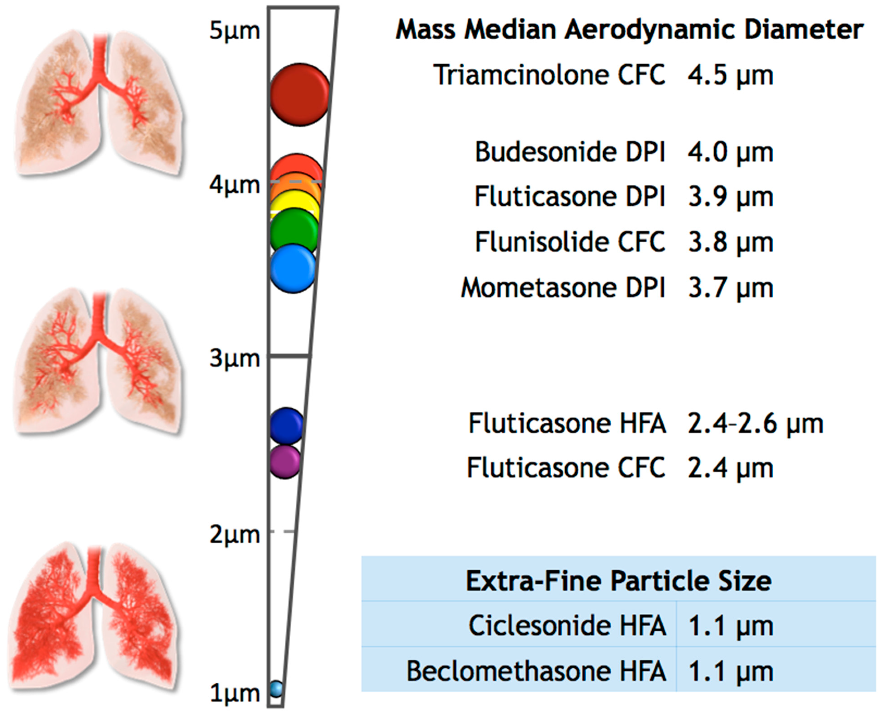
Vías de Administración de Fármacos al Pulmón
Tamaño de la partícula
2 a 5 μm de diámetro aerodinámico medio de masa
1 μm Asma o EPOC severa

Slide 6
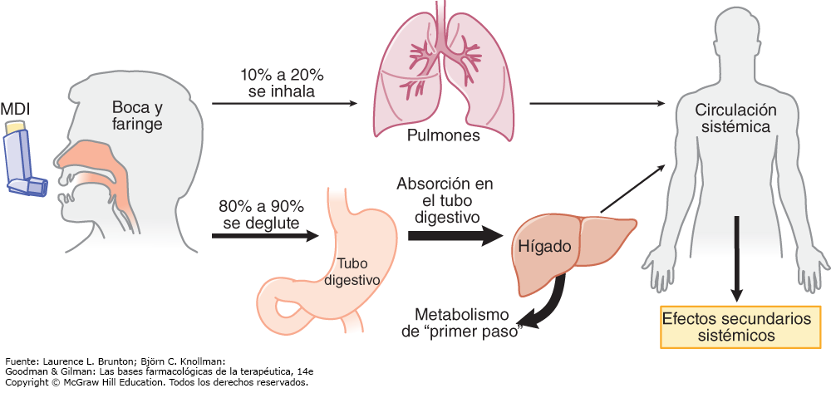
Vías de Administración de Fármacos al Pulmón
Inhalador convencional presurizado de dosis medida
10% y 20% entra en las vías respiratorias bajas
Los fármacos con mayor peso molecular tienden a ser retenidos en mayor medida en las vías respiratorias
Fármacos con una pequeña MMAD tienen distribución pulmonar más extensa
↑ el depósito alveolar
↑ la absorción desde los pulmones a la circulación general

Slide 7
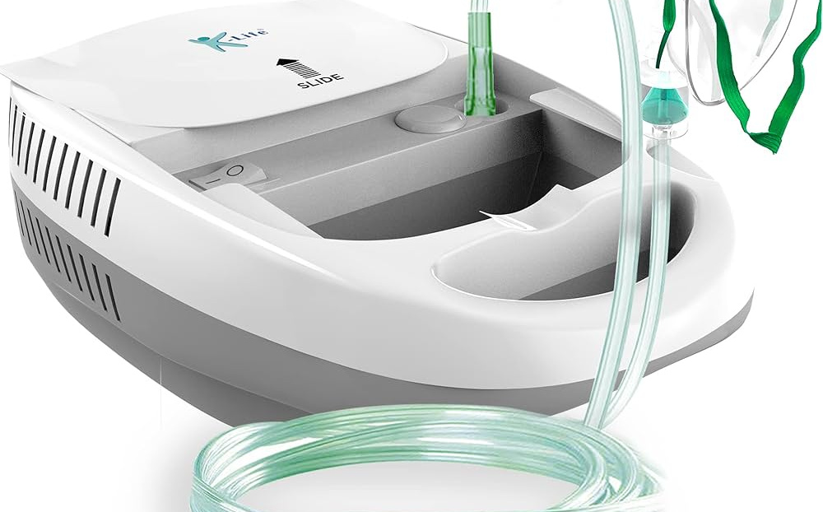
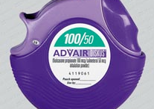
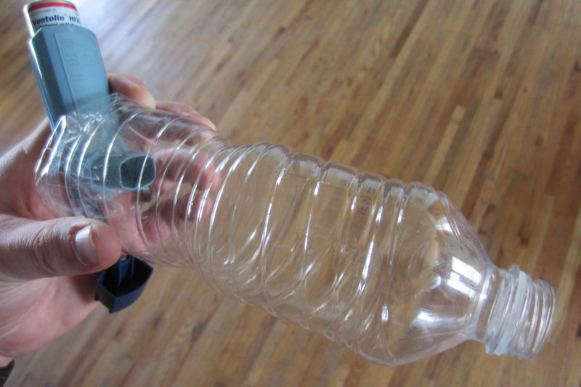
Vías de Administración de Fármacos al Pulmón
Dispositivos
Inhaladores presurizados de dosis medida
Cámaras espaciadoras
Inhaladores de polvo seco
Nebulizadores

Slide 8
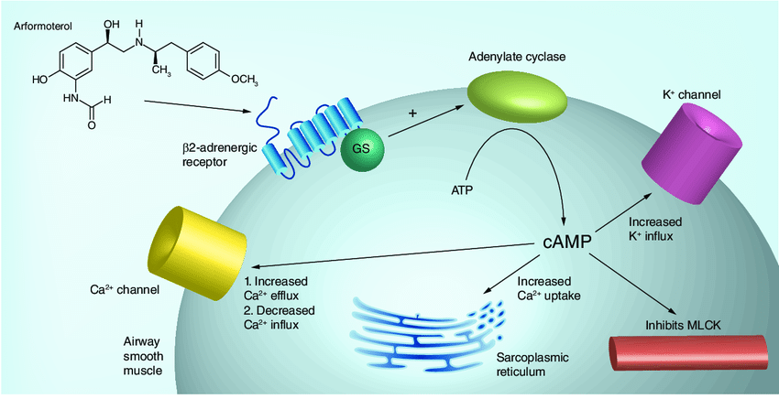
Broncodilatadores
Agonistas adrenérgicos β₂ (simpaticomiméticos)
Los más eficaces
Acción corta (3-6 h): Salbutamol
Acción prolongada (12 h): Salmeterol
Acción ultra prolongada (24 h): Vilanterol
Acciones indirectas
Inhiben liberación de
Mediadores broncoconstrictores desde mastocitos
Pobre efecto antiinflamatorio
Neurotransmisores broncoconstrictores (Acetilcolina)
Salbutamol: rescate crisis aguda
Salmeterol: profilaxis del broncoespasmo; combinado con corticoide (existe la formulación combinada de dosis medida

Slide 9
Broncodilatadores
Agonistas adrenérgicos β₂ (simpaticomiméticos)
RAM
Temblor muscular
Taquicardia y palpitaciones
hipopotasemia
pérdida de la relación ventilación-perfusión (V/Q)
Desviación de sangre a zonas mal ventiladas por vasodilatación pulmonar en vasos sanguíneos previamente constreñidos por la hipoxia
oxígeno inspirado adicional
Tolerancia
En asmáticos no al efecto broncodilatador pero si al broncoprotector
Mayor expresión de receptores en sujetos asmáticos (mayor número de receptores de reserva)

Slide 10
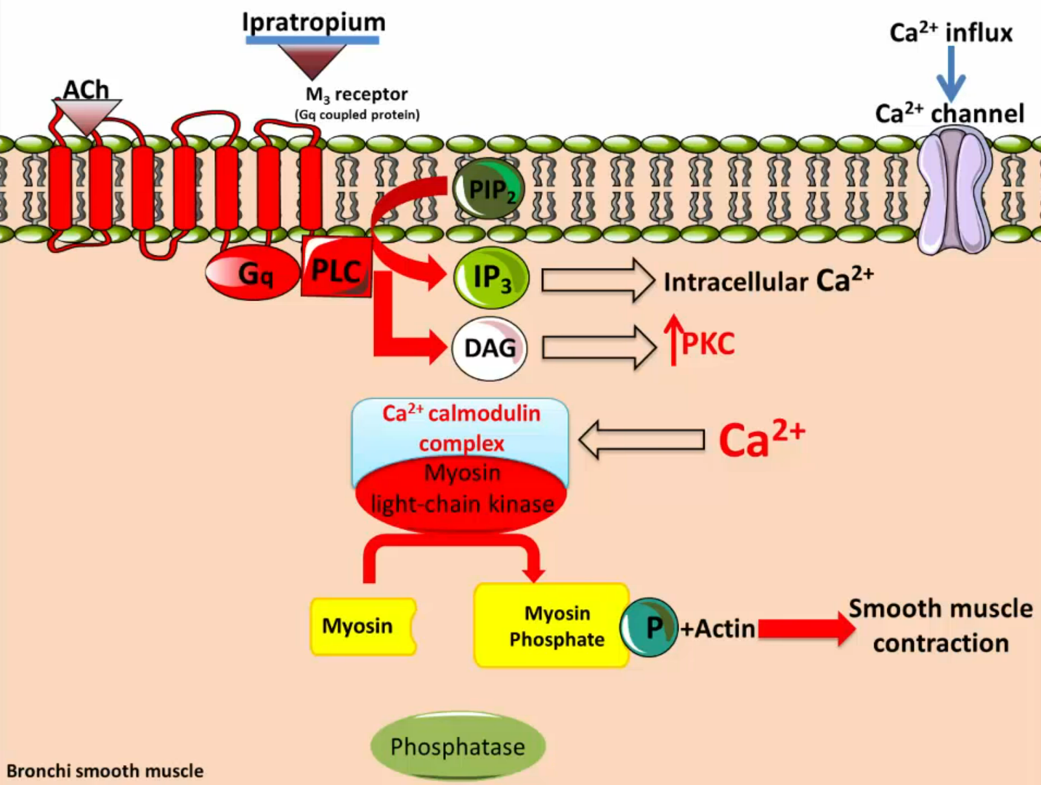
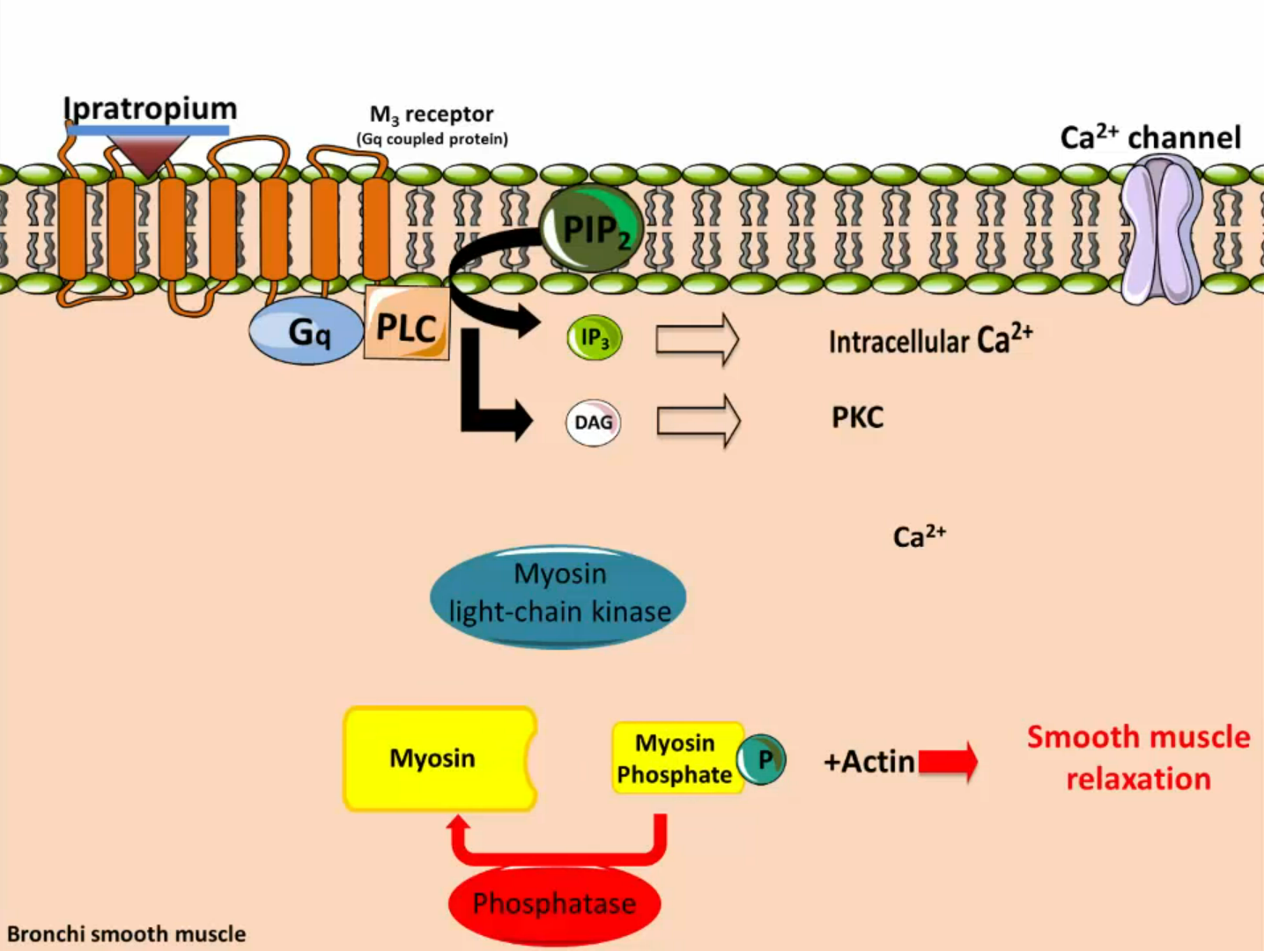
Broncodilatadores
Antagonistas muscarínicos
antagonistas competitivos de la acetilcolina (ACh)
Broncodilatación
Reducción de la producción de moco bronquial
Neuronal y no neuronal
Menos eficaces en asma
En EPOC son tan eficaces o incluso superiores a los agonistas β₂
Reducen el atrapamiento de aire y mejoran la tolerancia al ejercicio
Bromuro de ipratropio
Bromuro de tiotropio; bromuro de umeclidinio

Slide 11
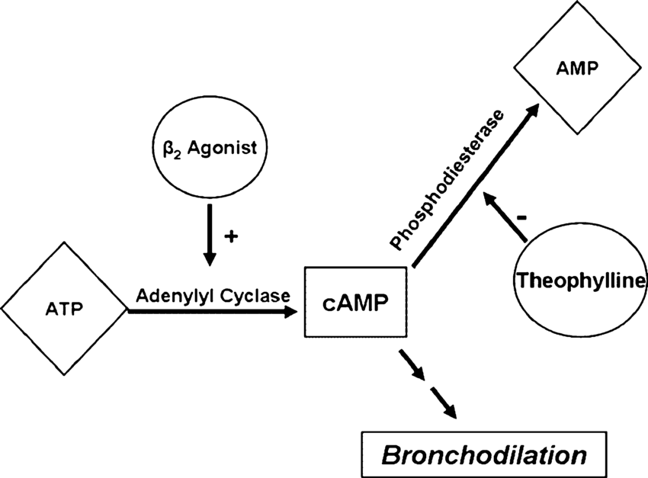
Broncodilatadores
Inhibidores de Fosfodiesterasa
Teofilina
se usa raras veces para el asma debido a su estrecha ventana terapéutica
Roflumilast es un inhibidor oral no selectivo de la PDE4
Acción antiinflamatoria
EPOC grave [FEV₁] <50%
diarrea, cefalea y náusea

Slide 12
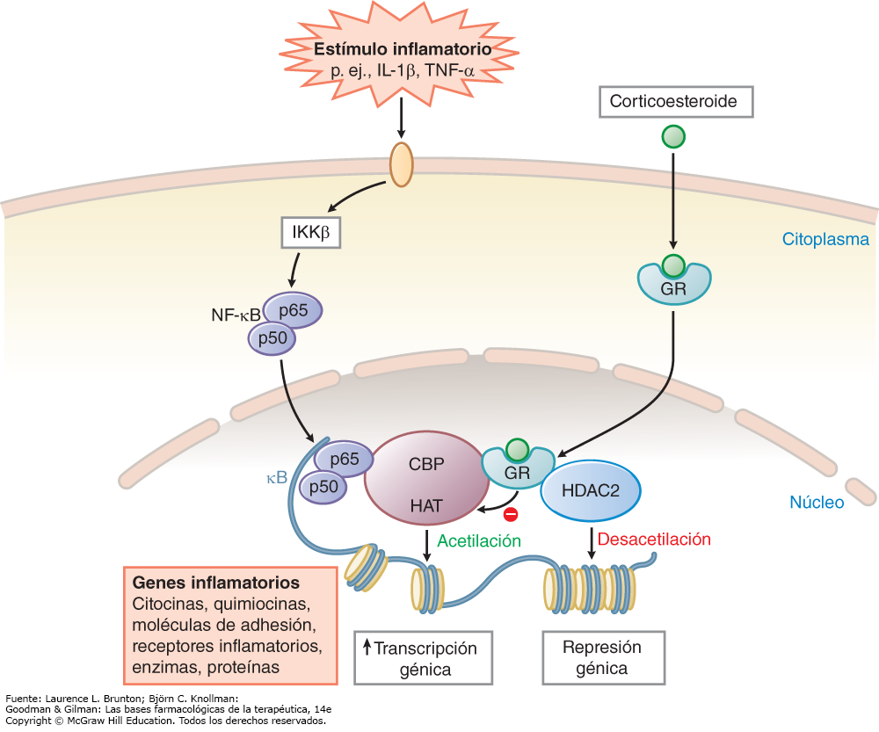
Corticoides

Slide 13
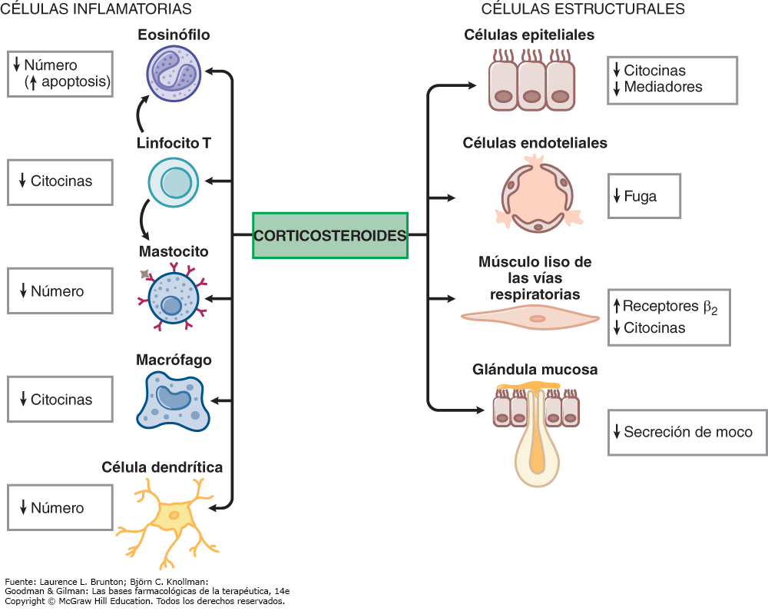
Corticoides

Slide 14
Corticoides
No producen broncodilatación
inhalados tienen efectos antiinflamatorios rápidos
potencian los efectos de los agonistas β2
previenen y revierten la desensibilización del receptor β
La fracción de esteroide que se inhala en los pulmones actúa localmente, pero una parte de la dosis inhalada llega a la circulación sistémica
La budesonida, el propionato de fluticasona y el furoato de mometasona tienen un mayor metabolismo de primer paso que la beclometasona y por tanto es menos probable que produzcan efectos sistémicos con dosis inhaladas elevadas

Slide 15
Corticoides
Son mucho menos eficaces en el tratamiento de la COPD que del asma
Intravenosos están indicados en el asma aguda
Hidrocortisona inicio de acción rápido
Prednisona via oral
Ciclos cortos en agudizaciones
RAM
La supresión del HPA con esteroides inhalados suele observarse solo cuando la dosis diaria inhalada supera los 2 000 μg de BDP
disfonía y la debilidad de la voz debido a la atrofia de las cuerdas vocales tras al depósito laríngeo de esteroides
candidiasis orofaríngea

Slide 16
Antagonistas de los mediadores
Antagonistas de los receptores cys-LT1 de los leucotrienos
Los leucotrienos producen broncoconstricción, hiperreactividad de las vías respiratorias, exudación plasmática, secreción de moco e inflamación eosinofílica
Montelukast
son menos eficaces que los corticoesteroides inhalados
Antihistamínicos

Slide 17
Inmunomoduladores
Tratamientos biológicos
Omalizumab → Anti-IgE: asma alérgica muy grave mal controlada, por vía subcutánea
Mepolizumab, reslizumab → anti-IL-5 y benralizumab → IL-5Rα: provoca apoptosis eosinófilos y una resolución más rápida de la inflamación eosinofílica y reducen la dosis de mantenimiento de los corticoesteroides orales
Dupilumab → IL-4Rα: asma de moderada a grave y reduce la necesidad de corticoides orales en pacientes dependientes de esteroides

Slide 18
Fármacos empleados en el manejo de la Hipertensión Arterial Pulmonar
NO y estimulantes de la señalización cGMP y PKG
Agonistas de receptores de membrana
Antagonista de receptores de membrana
Antagonistas y abridores de conductos iónicos

Slide 19
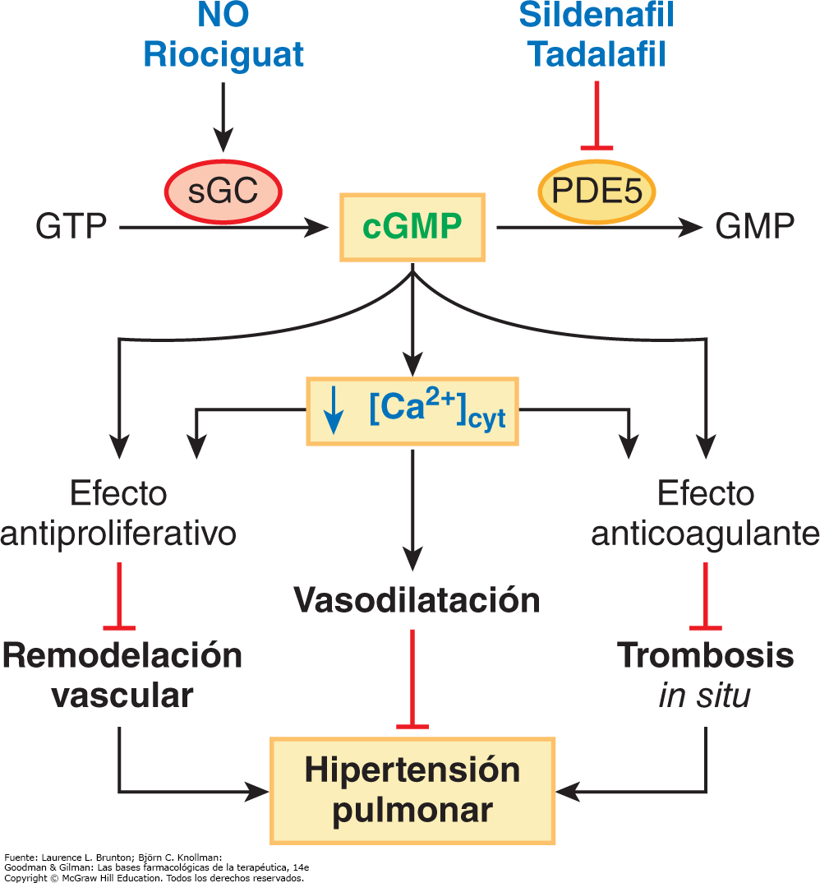
Fármacos empleados en el manejo de la Hipertensión Arterial Pulmonar
soluble Guanylate cyclase
Phosfodiesterase 5
NO y estimulantes de la señalización cGMP y PKG
Óxido nítrico inhalado
Estimulantes de cGC
Riociguat V.O.
Hipotensión, síncope, edema pulmonar en enfermedad oclusiva venosa pulmonar.
Inhibidores de PDE5
Sildenafil
Cefalea (16%) Rubor facial(10%)

Slide 20
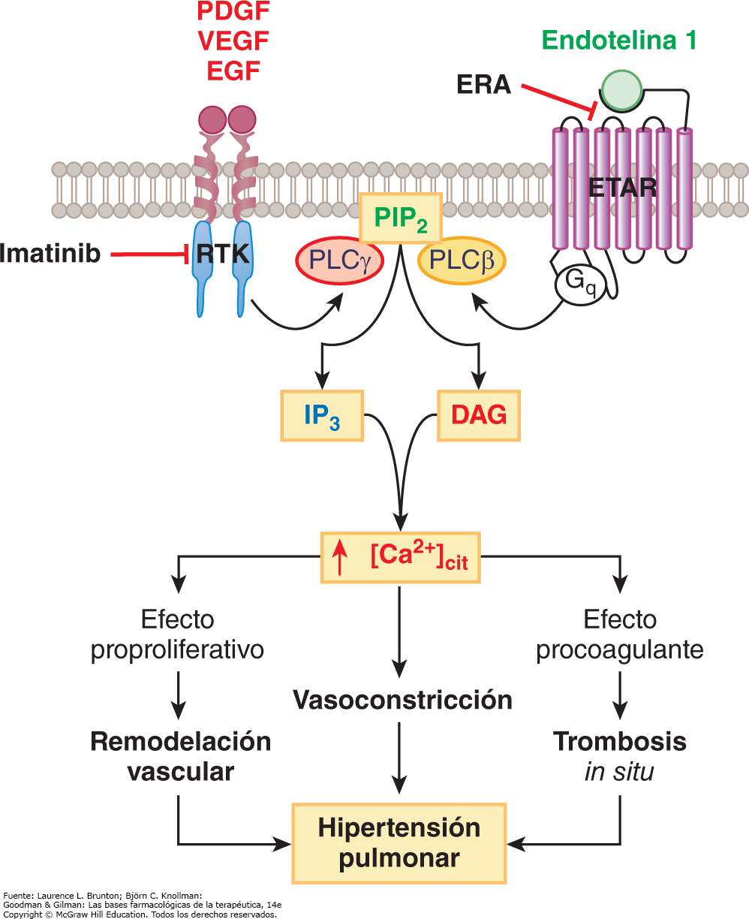
Fármacos empleados en el manejo de la Hipertensión Arterial Pulmonar
Agonistas de prostaciclina
Epoprostenol
Vida media muy corta
Vasodilatación sistémica y pulmonar
Aumenta el gasto cardiaco en PAH
Iloprost inhalado
Antagonistas de endotelina
Bosentán, macitentán y ambrisentán
Cefalea, edema pulmonar, edema periférico, anemia y congestión nasal/faringitis
Inhibidores del receptor tirosina cinasa
Imatinib

